Slide 1
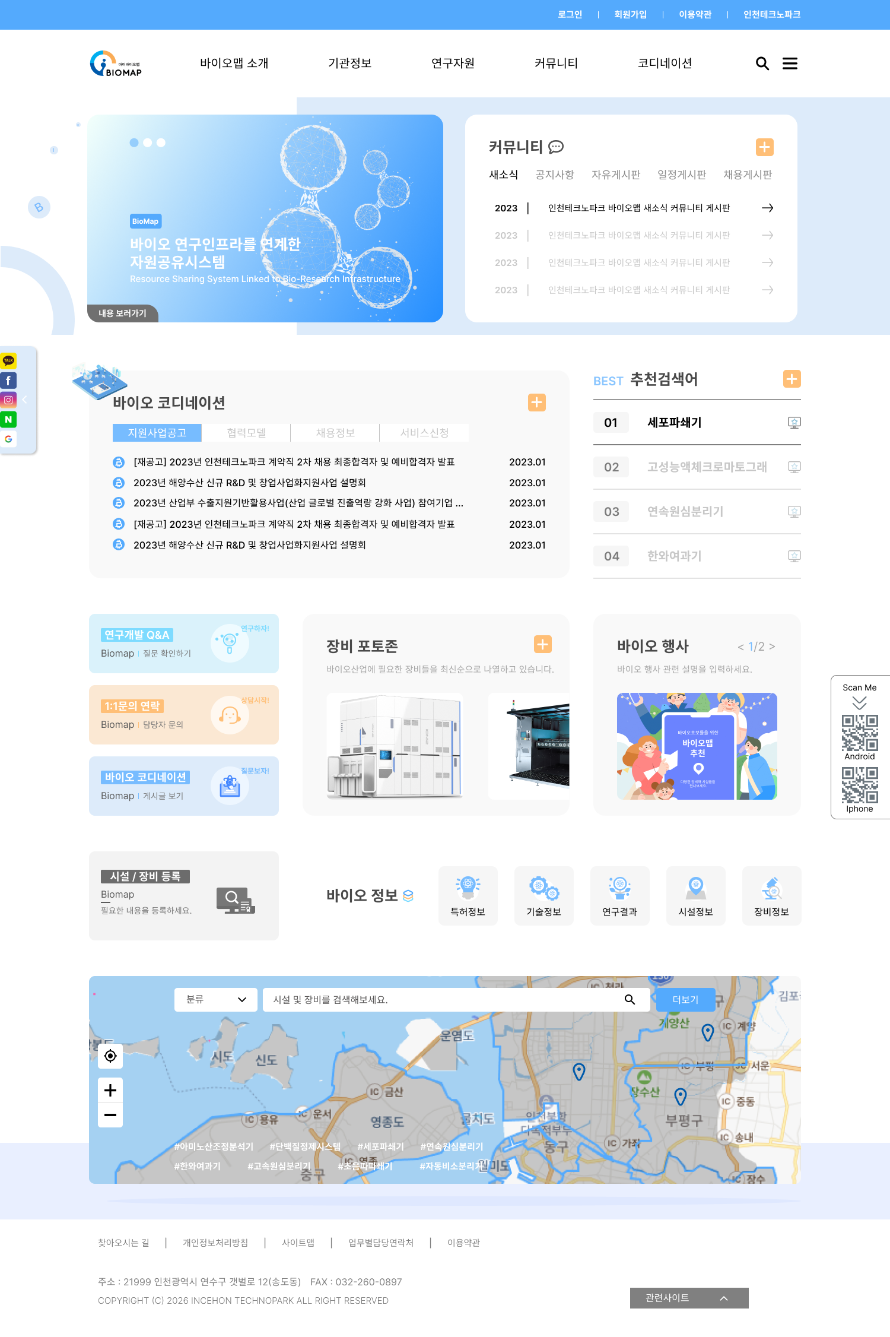
동향/뉴스, 바이오행사, 자유게시판, 연구개발Q&A, 새소식/공지사항
정부사업, 지자체사업, 채용, 교육프로그램,
1:1
문의연락
바이오정보는 연구자원 하위 메뉴 정보 중
‘서비스, 연구시설, 장비, 기술, 투자/자본정보’
로 구성

Slide 2
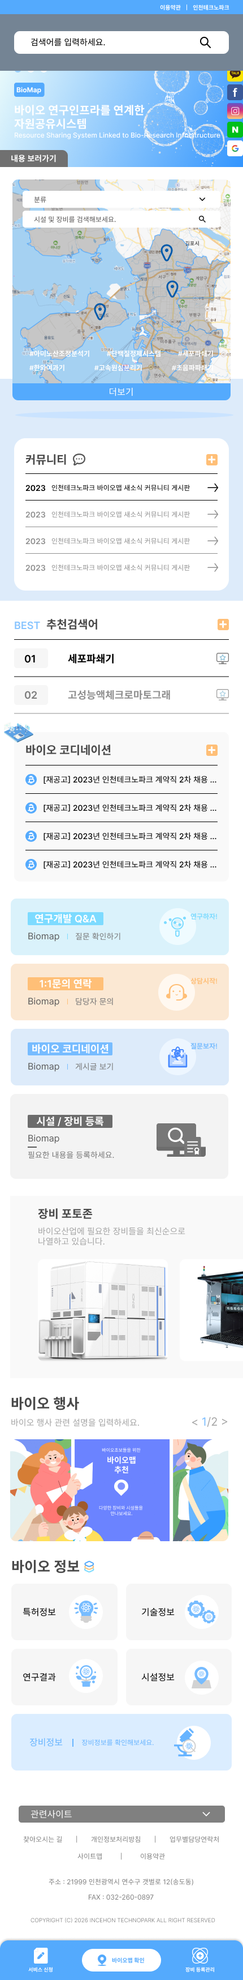
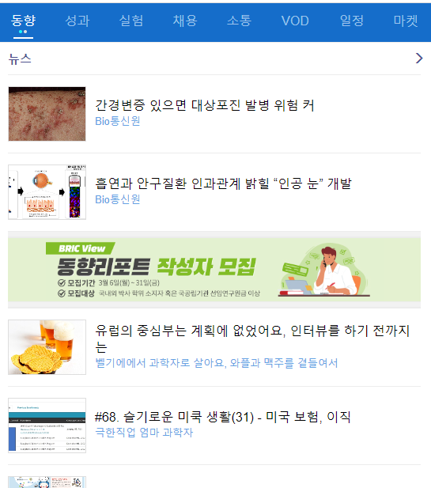
지도는 제일 밑으로 이동
게시판은 오른쪽 느낌으로
‘동향, 사업공고, 일정, 교육, 채용, 공지＇
추천검색어와, 연구개발Q&A 배너사이로 위치이동
아이콘 등 크기 작게

Slide 3
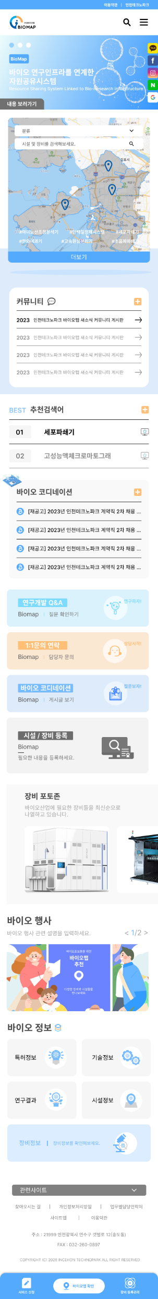
게시판은 목차
‘동향, 사업공고, 일정, 교육, 채용, 공지‘
10~15줄 요청

